Slide 1
МИНИСТЕРСТВО ОБРАЗОВАНИЯ ИРКУТСКОЙ ОБЛАСТИ Государственное бюджетное профессиональное образовательное учреждение Иркутской области «Ангарский промышленно – экономический техникум»
ОТЧЁТ
по практической подготовке в виде учебной практике профессионального модуля (ПМ.01) Разработка модулей программного обеспечения для компьютерных систем
по специальности 09.02.07 Информационные системы и программирование
обучающегося 3 курса группы ИСПП-5
Игнатович Ярослава Денисовича
Руководитель практики:
Окладников Антон Александрович
г. Ангарск 2023 г.

Slide 2
Цели и задачи учебной практики
Целью учебной практики является овладение видом профессиональной деятельности Разработка модулей программного обеспечения для компьютерных систем, общими и профессиональными компетенциями по специальности.
Основные задачи учебной практики:
Анализ предметной области;
Развить готовность выполнять поставленные профессиональные задачи;
Разработка программных модулей¸ оптимизированных для работы;
Тестирование разработанных программных модулей на соответствие функциональным требованиям.

Slide 3



Программное обеспечение
SQL Server Management Studio
Microsoft Visio
Microsoft Visual Studios

Slide 4
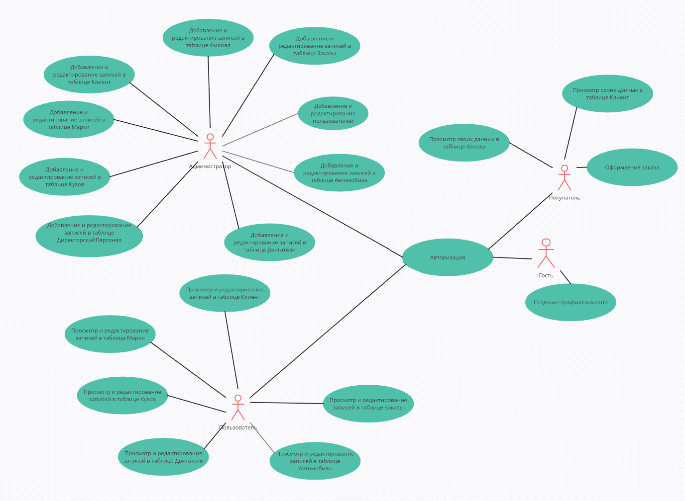
Диаграмма вариантов использования

Slide 5
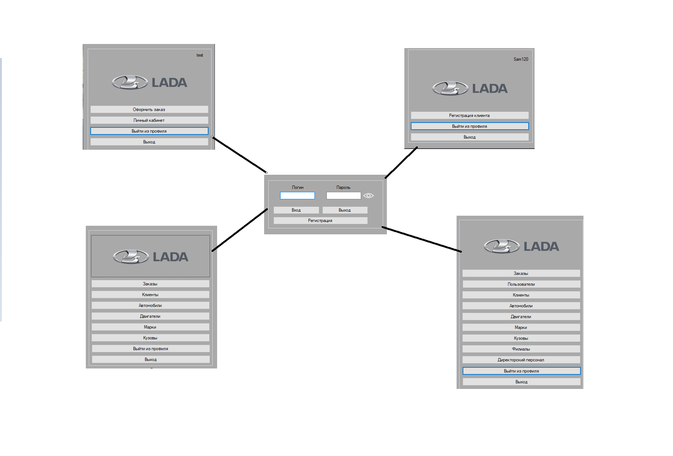
Карта переходов

Slide 6
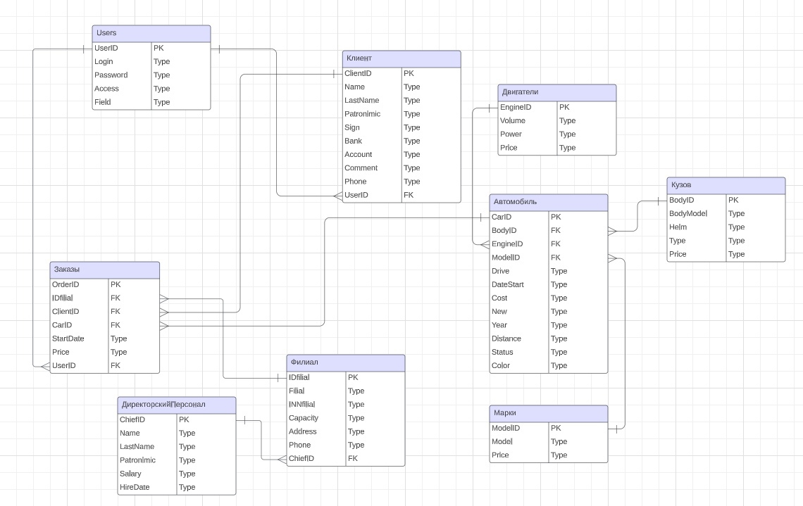
Логическая модель данных

Slide 7
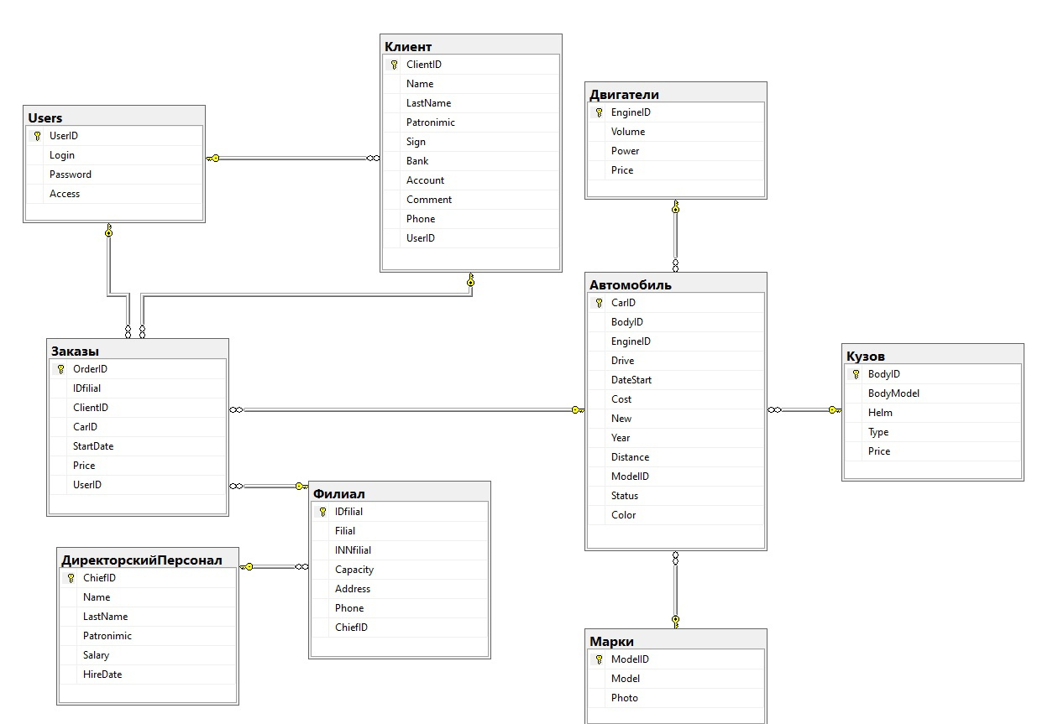
Физическая модель данных

Slide 8
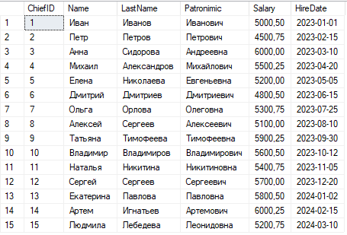
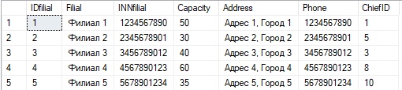
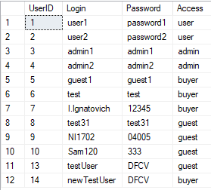
Разработка серверной части базы данных
Создание таблиц
Таблица «Директорский персонал»
Таблица «Филиалы»
Таблица «Пользователи»

Slide 9
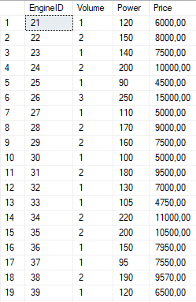
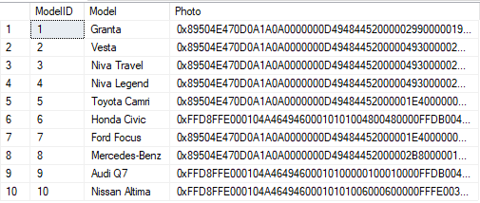
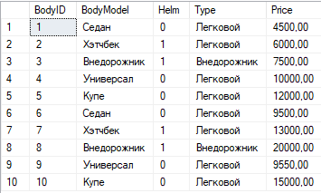
Таблица «Двигатели»
Таблица «Марки»
Таблица «Кузовы»

Slide 10
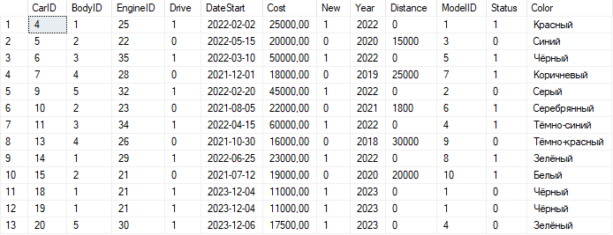
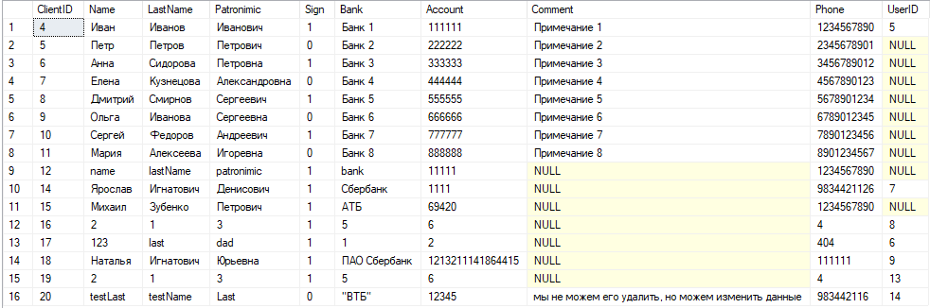
Таблица «Автомобиль»
Таблица «Клиенты»

Slide 11
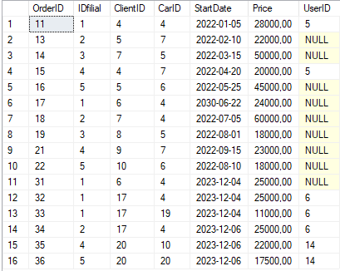
Таблица «Заказы»

Slide 12
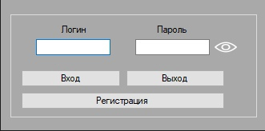
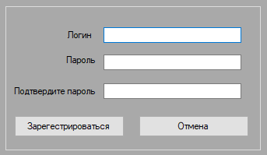
Разработка клиентской части приложения
Форма авторизации
Форма регистрации

Slide 13
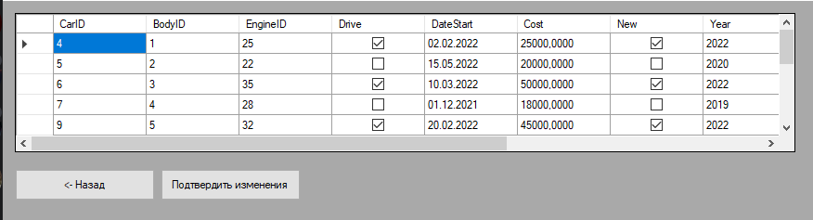
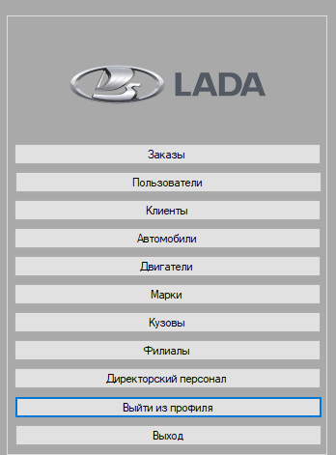
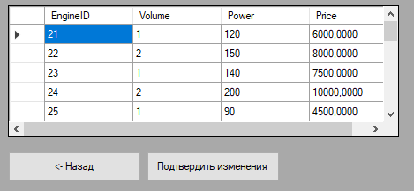
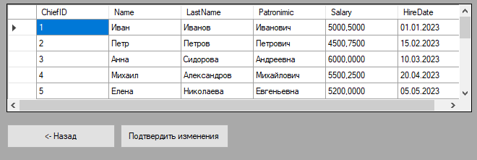
Форма админа

Slide 14
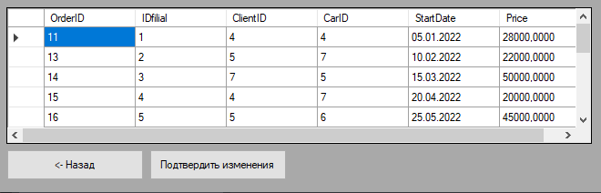
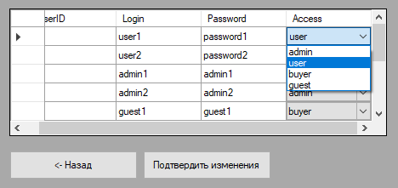
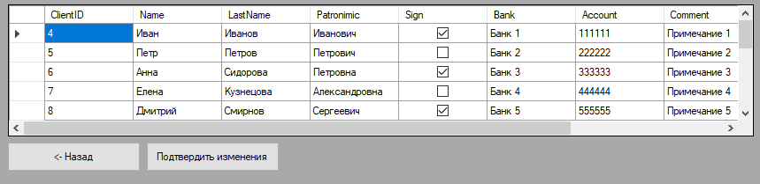
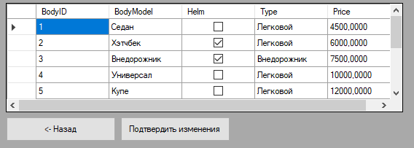
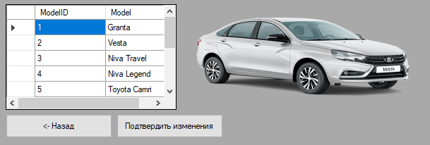
Форма админа (продолжение)

Slide 15
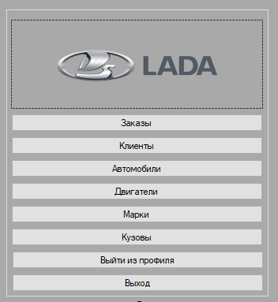
Форма пользователя

Slide 16
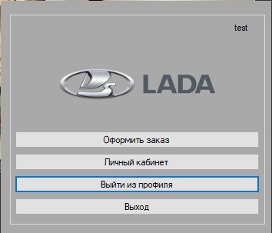
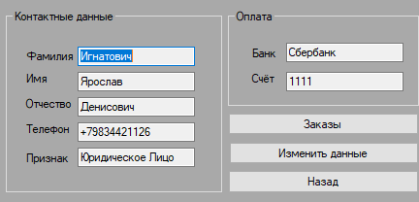
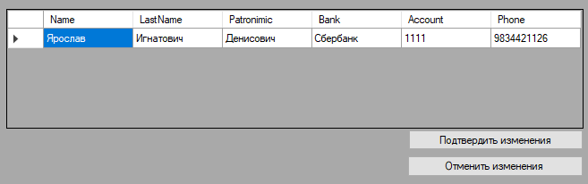
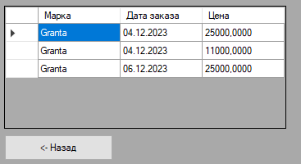
Форма Клиента

Slide 17

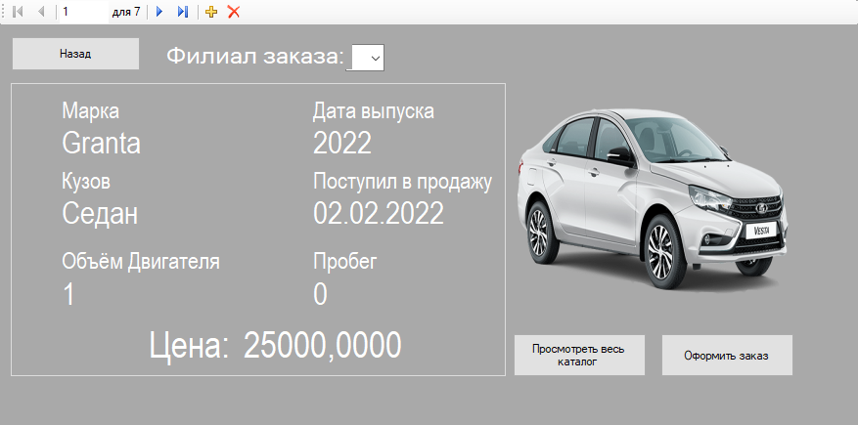
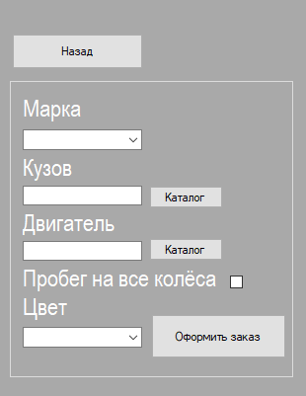
Оформление заказа

Slide 18
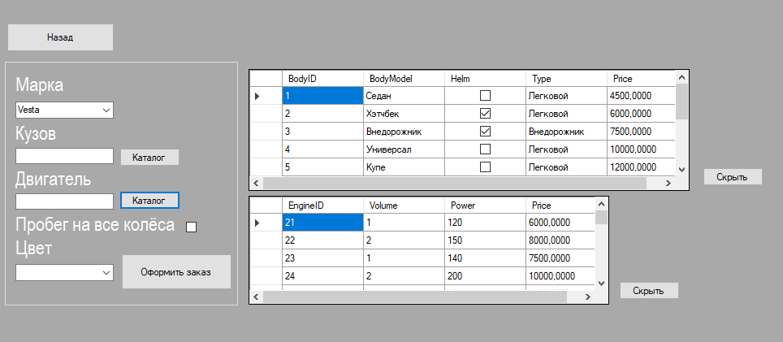
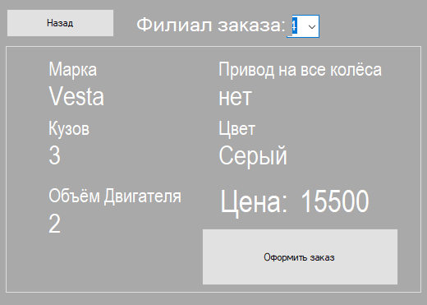
Оформление заказа (продолжение)

Slide 19
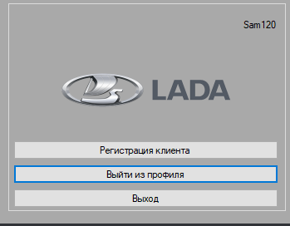
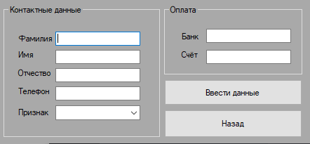
Форма гостя

Slide 20
Заключение
В результате учебной практики был проведен анализ предметной области, спроектирована и разработана информационная система «Автосалон», серверная часть которой была реализована в MS SQL, а клиентская часть в MS Visual Studios.
Цель учебной практики были достигнуты путем проектирования и прототипирования информационной системы и интеграции программных модулей.
Это позволяет сделать вывод, что поставленные цели и задачи выполнены в полном объеме.

Slide 21
МИНИСТЕРСТВО ОБРАЗОВАНИЯ ИРКУТСКОЙ ОБЛАСТИ Государственное бюджетное профессиональное образовательное учреждение Иркутской области «Ангарский промышленно – экономический техникум»
ОТЧЁТ
по практической подготовке в виде учебной практике профессионального модуля (ПМ.01) Разработка модулей программного обеспечения для компьютерных систем
по специальности 09.02.07 Информационные системы и программирование
обучающегося 3 курса группы ИСПП-5
Игнатович Ярослава Денисовича
Руководитель практики:
Окладников Антон Александрович
г. Ангарск 2023 г.

